Slide 1

Superconducting Quantum Chip
Quantum phenomena do not occur in a Hilbert space, they occur in a laboratory.
–Asher Peres
汇报人：余轲辉
合作者：于博彦、王子潇

Slide 2
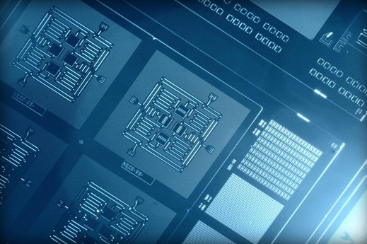
目录
01.
超导量子计算简介
CONTENTS
02.
超导量子芯片制备全流程
03.
超导芯片设计自动化
04.
未来展望

Slide 3
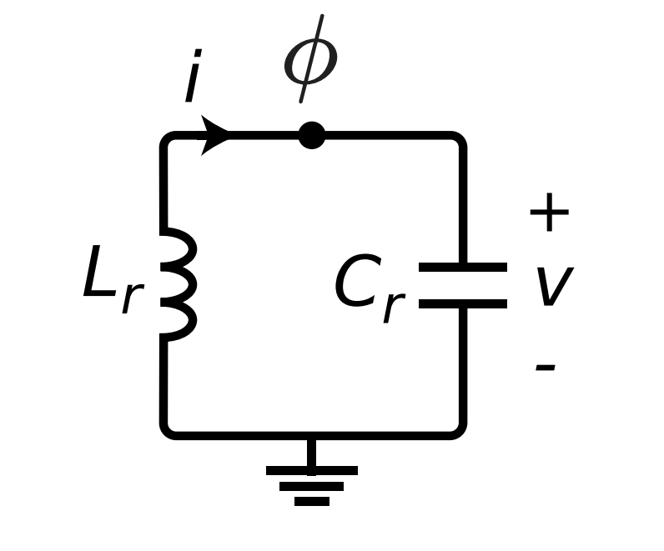
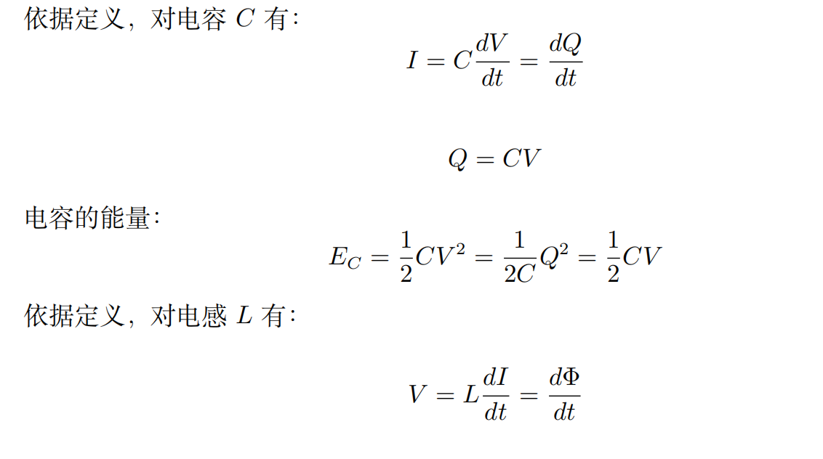
超导量子计算简介
量子信息的物理载体：超导量子比特——超导电路构建的人工原子
1. 从量子化 LC 电路到 Transmon
Fig. 1. LC circuit

Slide 4


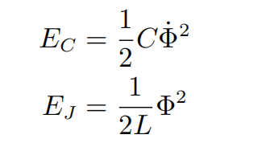
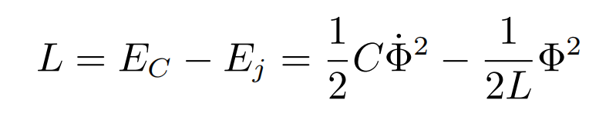
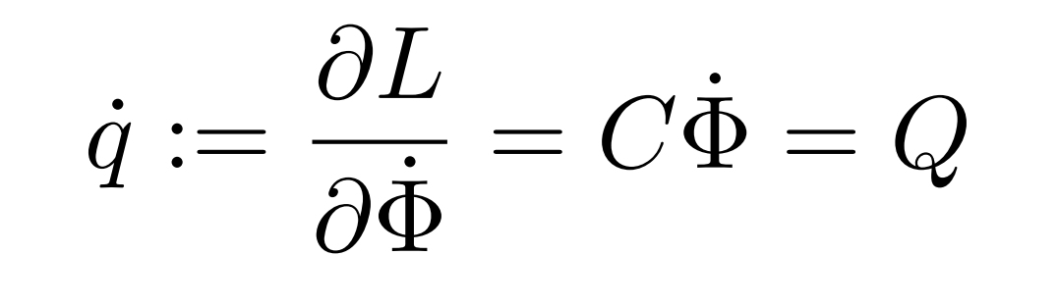
LC 电路量子化
磁通定义为
电感能量为
在超导体系中，我们常常研究磁通量，是因为，电子在超导体中表现出统一的集体行为（超导凝聚态），其相位的统一变化可以用磁通来描述，大量电子的集体行为可以看做一个“准单粒子”，这个“单粒子”的行为可以用量子力学来描述
重写能量
拉格朗日量为
广义动量

Slide 5
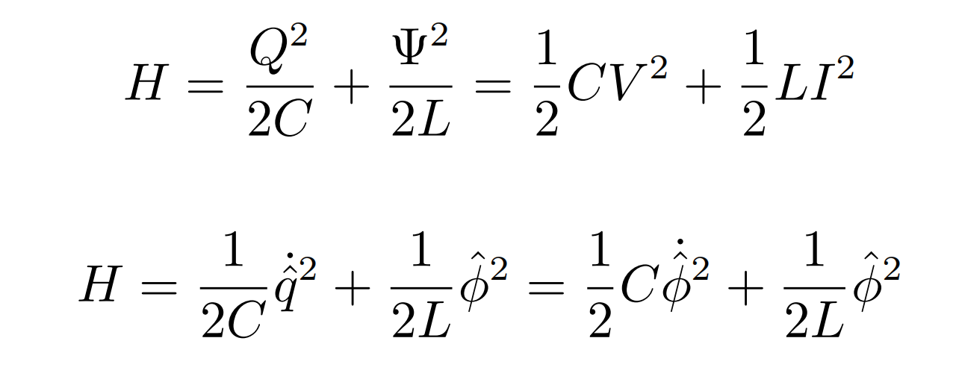
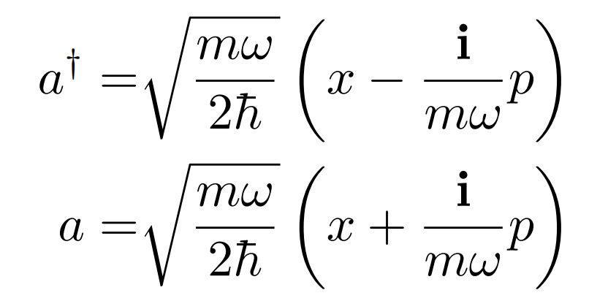
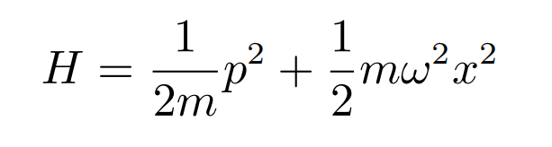
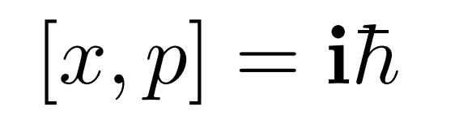
LC 电路量子化
利用前述几个关系式，可得体系哈密顿量
观察上式，易于发现其与量子谐振子类似
简谐振子哈密顿量
对易关系
产生湮灭算符

Slide 6
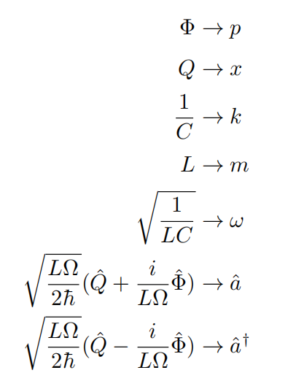
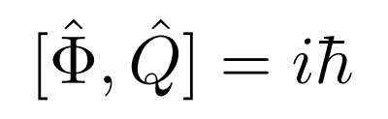
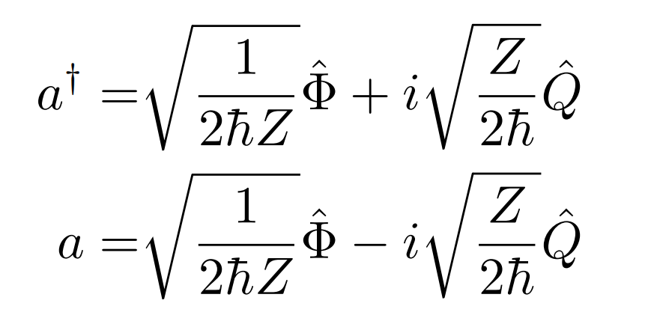
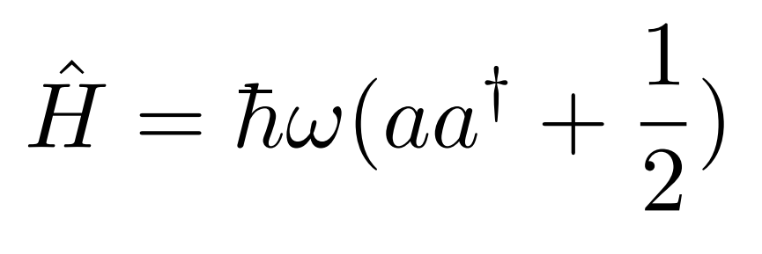
LC 电路量子化
类比简谐振子，我们对参量定义如下对应关系
利用对应关系，可得量子化后的 LC 电路模型
对易关系
定义产生湮灭算符
电路哈密顿量

Slide 7
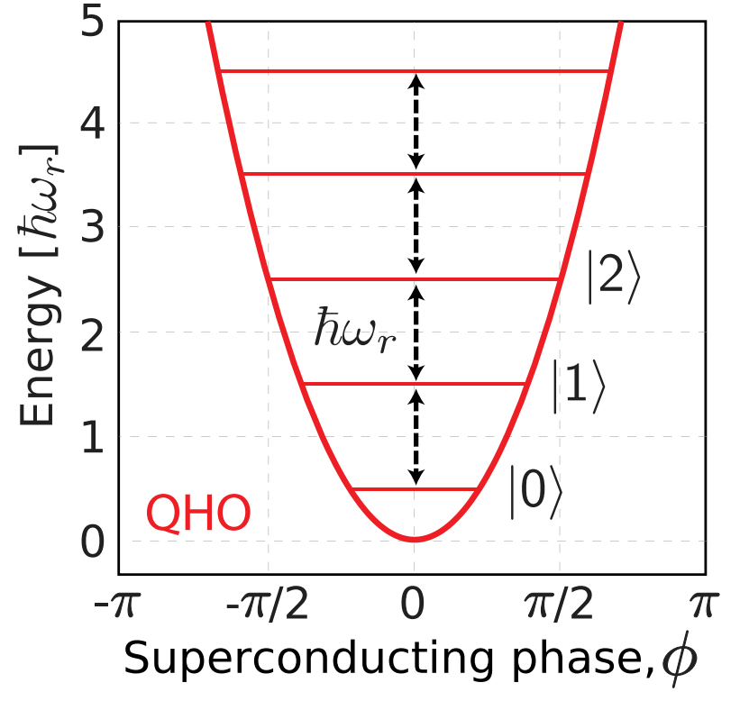
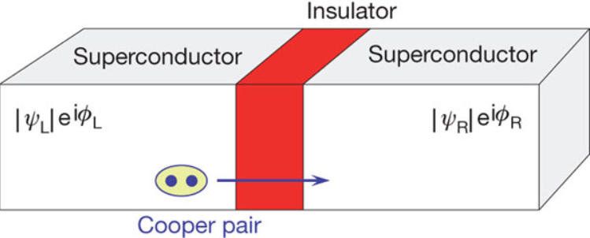
LC 电路量子化
和量子简谐振子类似，有分立的能级
能级等间距，不利于操控，因为控制脉冲可能会将比特激发出计算子空间
为了解决这个问题，我们需要引入非线性器件使得能级不再等间距，称之为 transmon qubit
约瑟夫森结（Josephson Junctions）就是一种非线性元件。它由两层超导材料和一层夹在
中间的绝缘材料构成。
Fig. 2. Eigen-spectrum of LC circuit

Slide 8
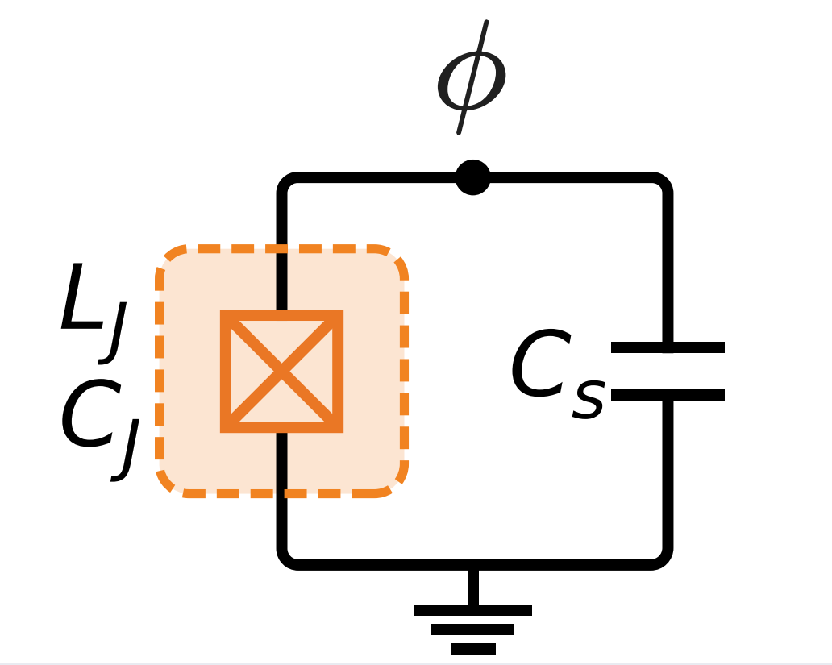
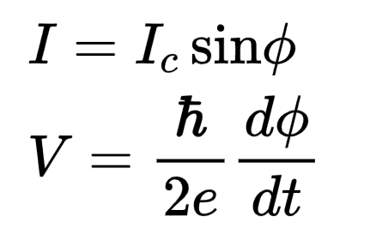
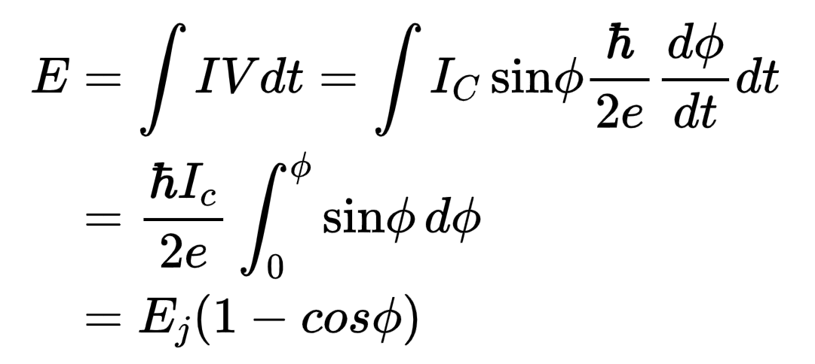
Transmon
约瑟夫森关系
I_{c} 为临界电流,
ϕ 为约瑟夫森结两端的磁通
约瑟夫森结的能量
Fig. 3. Nonlinear LC circuit
其中 E_{j} 为约瑟夫森能，由材料属性决定

Slide 9
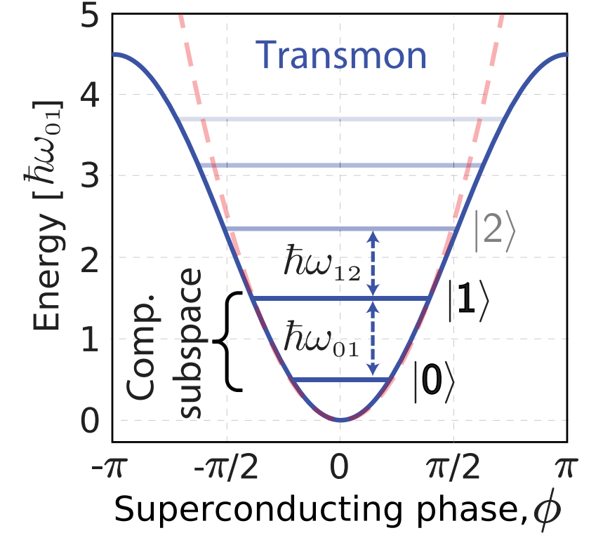
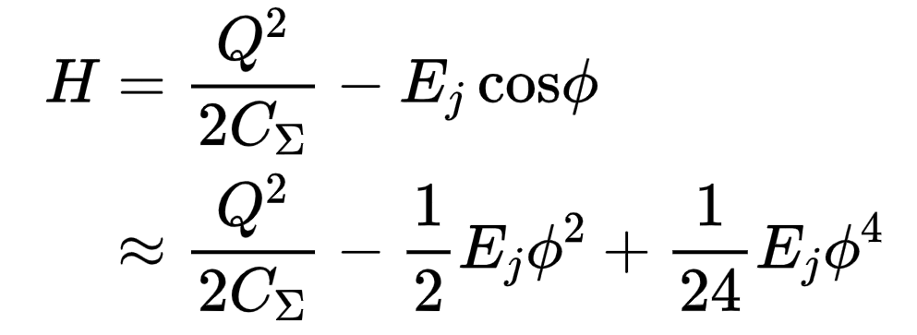
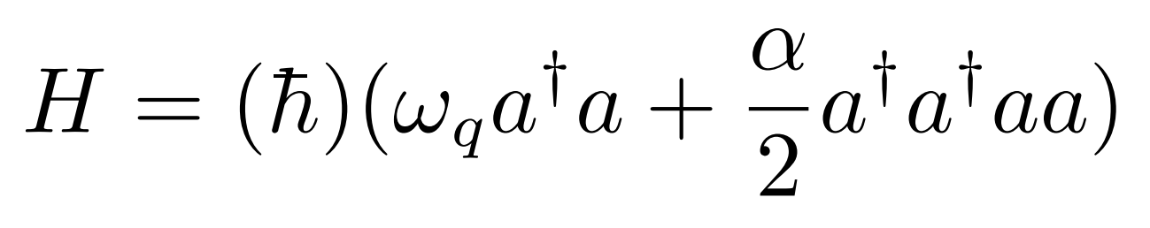
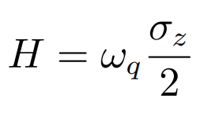
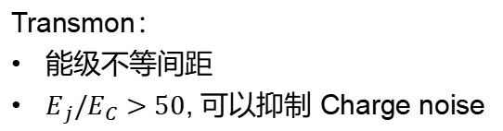
Transmon
扔掉约瑟夫森能量中对能级结构影响不大的常数项，加入非线性器件后的电路哈密顿量为
量子化后
Fig. 4. Eigen-spectrum of transmon
在计算子空间中 (最低两个能级)
Transmon：
能级不等间距
$E_{j}/E_{C}>50$, 可以抑制 Charge noise
能级不再等间距
以最低两个能级作为计算子空间时，避免泄漏到更高的能级

Slide 10
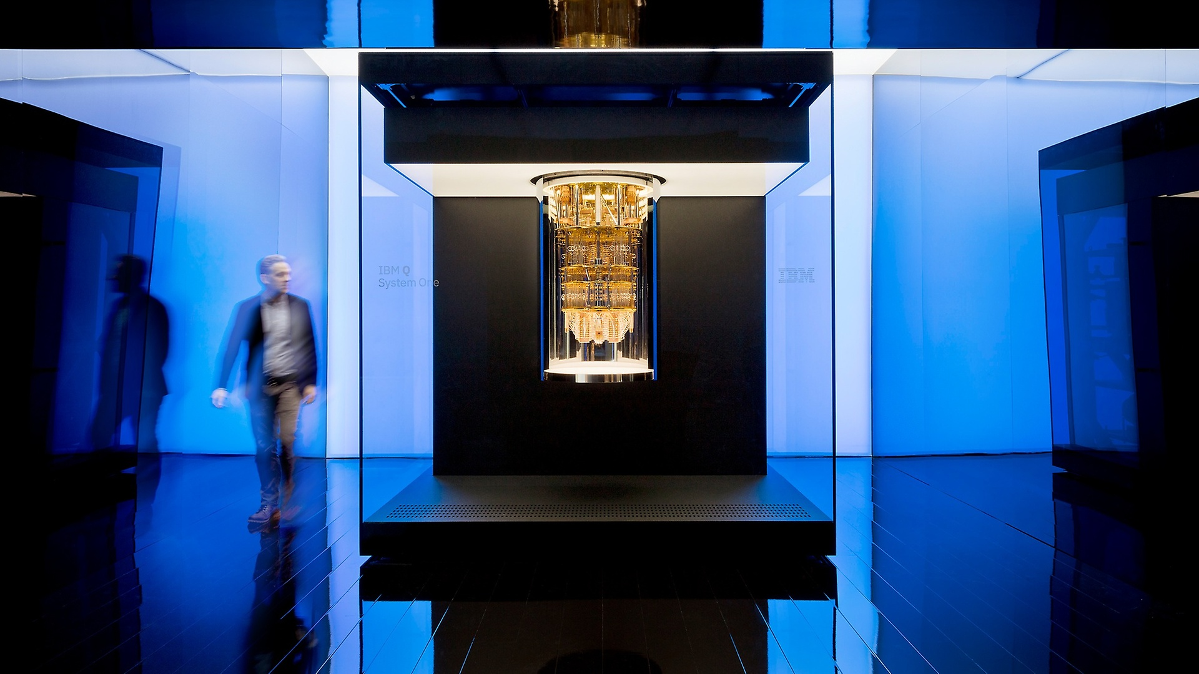
Thanks!
Reporter：Ke-hui Yu
Collaborator：Bo-yan Yu,
Zi-xiao Wang

